Slide 1
Capacitación formadores Generación de
capacidades en el Ecosistema Digital de
Bogotá
Formación especializada TI

Slide 2
Control de versiones

Slide 3
El control de versiones es un sistema que registra los cambios realizados sobre un archivo o conjunto de archivos a lo largo del tiempo

Slide 4
Tipos
Sistemas de control de versiones locales
Sistemas de control de versiones centralizados
Sistemas de control de versiones distribuidos

Slide 5
GIT

Slide 6
Instalando y configurando GIT

Slide 7
Tu identidad
$ git config --global user.name "John Doe" $ git config --global user.email johndoe@example.com

Slide 8
Comprobando tu configuración
$ git config --list

Slide 9
Crear cuenta en Github y un repositorio de prueba

Slide 10
Crea un repositorio nuevo
Crea un directorio nuevo, ábrelo y ejecuta
git init
para crear un nuevo repositorio de git.

Slide 11
Clonando un repositorio existente
$ git clone [url]
$ git clone git://github.com/schacon/grit.git

Slide 12
Fundamentos

Slide 13
a continuación se recomienda explicar cada uno de los estados de los archivos para comprender como funciona GIT

Slide 14
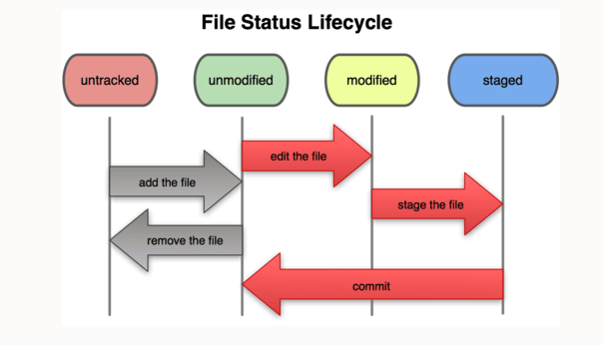
Guardando cambios - Estados de los archivos

Slide 15
Comprobando estado de archivos
$ git status

Slide 16
Agregando archivos
$ git add [file] (agrega solo un archivo)
O
$ git add . (agrega todos los cambios en el repo)

Slide 17
Confirmar cambios cambios
$ git commit -m 'initial commit'

Slide 18
Estado del repositorio
$ git log

Slide 19
creemos un archivo .gitignore y hagamos un ejemplo de ignorar archivos de repo en el que se esté trabajando

Slide 20
Ignorando archivos
.gitignore
# ignore doc/notes.txt, but not doc/server/arch.txt doc/*.txt # ignore all .txt files in the doc/ directory doc/**/*.txt

Slide 21
Repositorios Remotos
$ git clone git://github.com/schacon/ticgit.git
$ cd ticgit
$ git remote -v

Slide 22
Añadiendo repositorios remotos
$ git remote origin
$ git remote add pb git://github.com/paulboone/ticgit.git
$ git remote -v origin git://github.com/schacon/ticgit.git pb git://github.com/paulboone/ticgit.git

Slide 23
Enviando cambios a Github
$ git push -u origin rama

Slide 24
Actualizando repositorio local
$ git pull
O
git fetch
git merge [remote]/[branch]

Slide 25
Trabajando con Ramas

Slide 26
Una rama Git es simplemente un apuntador móvil apuntando a un Commit.La rama por defecto de Git es la rama master. Con la primera confirmación de cambios que realicemos, se creará esta rama principal master apuntando a dicha confirmación

Slide 27
Crear una branch
$ git branch testing
$ git checkout testing

Slide 28
Pull Request

Slide 29
Haremos un pull request cuando queramos contribuir con nuestros cambios -mejoras, corrección de errores, actualizaciones- a un repositorio que ya existe.

